Slide 1
Java 專案：物品
TYIC 桃高資訊社

Slide 2

物品和物品堆疊
物品(item)是構成 Minecraft 很重要的部分
物品的類別為 net.minecraft.item.Item
物品堆疊(item stack)則是代表一種物品及擁有的數量(count)
其類別為 net.minecraft.item.ItemStack
如快捷欄(hotbar)的前四格(slot)為 4 個不同的物品堆疊
但前兩格物品堆疊的物品都是鑽石，後兩格物品堆疊的物品都是雞蛋

Slide 3
註冊表
幾乎所有東西都要向註冊表(registry)註冊(register)
如物品就需要註冊，但物品堆疊不需要註冊
其目的是為了讓遊戲知道有這東西，以便進行其他處理
每種註冊類別都有獨立的註冊表，並分為靜態註冊表和動態註冊表
靜態註冊表用於註冊永遠不變的項目
只能在遊戲初始化階段註冊項目
動態註冊表用於註冊可能會變更的項目
可以在任何時候註冊項目
註冊表為實作 net.minecraft.registry.Registry<T> 介面的類別

Slide 4
註冊表
註冊表中，不同項目會有唯一的註冊鍵(registry key)
用於區別及檢索註冊表中的不同項目
欲向註冊表註冊項目
需呼叫 Registry<T> 介面的靜態方法 register
該方法會返回註冊的項目
所有靜態註冊表
位於 net.minecraft.registry.Registeries 類別內

Slide 5
標識符
標識符(identifier，簡稱 id)
由命名空間(namespace)和路徑(path)組成
其中命名空間通常為模組 id
而路徑則由小寫英文、下滑線(_)、斜線(/)組成
在遊戲各處都會使用到標識符
標識符以字串表示為 "namespace:path"
如雞蛋物品的標識符以字串表示為 "minecraft:egg"
其在 Java 中處理的類別為 net.minecraft.util.Identifier
該類別的建構子為 private，需使用靜態方法
of(String namespace, String path) 創建實例

Slide 6
註冊鍵
註冊鍵(registry key)由註冊表和值組成
其中的註冊表和值為標識符
註冊鍵以字串表示為 "ResourceKey[registry/value]"
如雞蛋物品的註冊鍵以字串表示為
"ResourceKey[minecraft:item/Minecraft:egg]"
註冊鍵除了註冊表相關事項之外幾乎不會使用到
註冊鍵在 Java 中處理的類別為
net.minecraft.registry.RegistryKey<T>
該類別的建構子為 private，需呼叫靜態方法 of 創建實例
註冊表的註冊鍵位於 net.minecraft.registry.RegistryKeys

Slide 7
物品類別
Item 類別只有一個建構子 Item(Item.Settings settings)
Item.Settings 是一個用來控制物品行為的類別
如最大堆疊大小(max stack size，預設為 64)、
冷卻時間(cooldown，預設無冷卻時間)、註冊鍵(預設為空)等
其可以通過方法鏈式呼叫(method chaining)進行設定
用於註冊物品時，一定要設定註冊鍵，範例如下：
RegistryKey<Item> registryKey = RegistryKey.of(RegistryKeys.ITEM, Identifier.of(TyicMod.MOD_ID, "example")); Item.Settings settings = new Item.Settings().useCooldown(1.5f).maxCount(2).registryKey(registryKey);
java

Slide 8
基本物品
最簡單的物品就是直接創建一個 Item 類別的實例並向遊戲註冊
但為了邏輯分離，因此將物品相關事項放在 item 套件下
物品註冊事項放在該套件下的 ModItems 類別
並將註冊過程做成一個函式：
設定 Item.Setting 實例的註冊鍵
向註冊表註冊項目，並將其返回值(註冊項目)作為函式返回值
之後若要引用該物品，如用於比較，只需使用此返回值即可
故註冊後會儲存在公開靜態欄位，方便之後使用

Slide 9
基本物品
package org.tyic.tyicmod; import (...) public class TyicMod implements ModInitializer { public static final String MOD_ID = "tyicmod"; public static final Logger LOGGER = LoggerFactory.getLogger(MOD_ID); @Override public void onInitialize() {
LOGGER.info("Initializing Tyic Mod."); ModItems.init(); } }
ModItems.init()
方法只是為了
加載 ModItems 類別
package org.tyic.tyicmod.item; import (...)
public class ModItems { public static final Item TYIC_LOGO = register("tyic_logo", Item::new, new Item.Settings()); public static Item register(String id, Function<Item.Settings, Item> itemFunction, Item.Settings settings) { RegistryKey<Item> registryKey = RegistryKey.of(RegistryKeys.ITEM, Identifier.of(TyicMod.MOD_ID, id)); return Registry.register(Registries.ITEM, registryKey, itemFunction.apply(settings.registryKey(registryKey))); } public static void init() { TyicMod.LOGGER.info("Registering mod items."); } }
TyicMod.java
註冊表
註冊鍵
設定註冊鍵後創建該物品的實例
ModItems.java

Slide 10

實際測試
實際打開遊戲測試，會發現無法在
創造模式物品欄(creative tab、item group)找到該物品
這是因為我們並未添加該物品到創造模式物品欄
但仍可使用指令(command)直接獲取，使用 give 指令：
指令名稱
實體選擇器，@s 代表指令執行者，@a 代表全部玩家
/give @s tyicmod:tyic_logo
mccmd
斜線開頭代表指令
物品 id
直接按下斜線(/)即可開始輸入指令，或打開文字聊天輸入
輸入指令時，可按 Tab 進行自動補全
關於更多指令的用法及資訊
請參考維基百科(https://zh.minecraft.wiki/w/%E5%91%BD%E4%BB%A4)
或指令教學影片(https://youtube.com/playlist?list=PLbMLilemgCLY0bENyaNE-pXZoiy6PYwLS)

Slide 11
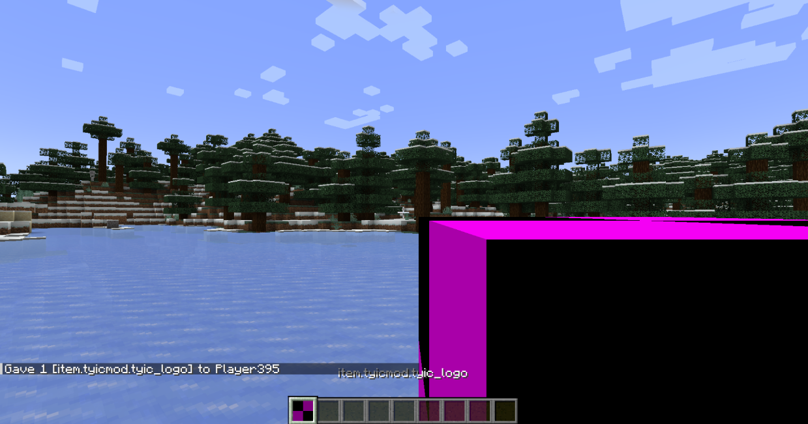

實際測試
取得物品後可能會發現
其外觀非常奇怪
且名稱(name)也非常奇怪
這是因為我們並沒有設定
該物品的紋理(texture)及名稱
但我們確實成功製作了一個新物品

Slide 12

紋理
紋理(texture)就是遊戲中一切顯示的圖片
包含物品的外觀等幾乎一切的可視元素
所有紋理都被放置在 assets/namespace/textures
且其下方設有許多子資料夾區分不同紋理種類
強烈建議參考及模仿原版資源分類
紋理圖片皆採用 png 格式(.png 檔案)
若遊戲無法找到紋理，便會使用右方無效紋理
更多紋理資訊請參考維基百科(https://zh.minecraft.wiki/w/%E7%BA%B9%E7%90%86)
圖自維基百科

Slide 13
紋理繪製軟體
若想要自行繪製紋理
雖然理論上任何繪圖軟體，包含小畫家，皆可用來繪製
但有幾個較為推薦的繪製軟體：
1. BlockBench：一個開源像素編輯器，極度適合 Minecraft
官方網站：https://www.blockbench.net/
2. Gimp：一個廣為人知的開源圖片編輯器，功能極多
官方網站：https://www.gimp.org/

Slide 14
免費紋理
若不想自行繪製紋理
可以使用此免費紋理：
https://github.com/malcolmriley/unused-textures
線上查看該庫所有紋理：
https://oparisblue.github.io/minecraft-textures-viewer/#github/malcolmriley/unused-textures/master
也可自行從網上尋找其他免費紋理，但須注意版權

Slide 15

物品紋理
物品紋理放置在 assets/namespace/textures/item
物品紋理的圖片長寬比應為 1 : 1，且像素應為 2 的次方數
但不建議超過 1024x1024，原版物品紋理則為 16x16
通常會將物品紋理圖片檔名取為物品名稱
範例紋理如右
檔名：tyic_logo.png
像素：512x512
tyic_logo.png

Slide 16

模型
紋理決定了樣式
而模型(model)決定了要用哪種紋理和怎麼顯示
所有模型都被放置在
assets/namespace/models
模型皆為 json 檔案
若遊戲無法找到模型，便會使用右方無效模型
更多模型資訊請參考維基百科(https://zh.minecraft.wiki/w/%E6%A8%A1%E5%9E%8B)
圖自維基百科

Slide 17
物品模型
物品模型放置在 assets/namespace/models/item
物品模型的常見格式如左下
其中 layer0 的值為紋理的標識符
即為 "namespace:path_to_texture"
範例模型 tyic_logo.json 如右下
{ "parent": "minecraft:item/generated", "textures": { "layer0": "namespace:path_to_texture" } }
{ "parent": "minecraft:item/generated", "textures": { "layer0": "tyicmod:item/tyic_logo" } }
json
tyic_logo.json

Slide 18
物品模型映射
模型決定了要用哪種紋理
而物品模型映射(item models definition)
決定了物品要用哪種模型
所有物品模型映射都被放置在
assets/namespace/items
物品模型映射皆為 json 檔案
且檔案名稱和物品 id 需相同
物品模型映射的常見格式如右上
其中 model 的值為模型的標識符
即為 "namespace:path_to_model"
範例物品模型映射 tyic_logo.json 如右下
{ "model": { "type": "minecraft:model", "model": "namespace:path_to_model" } }
json
{ "model": { "type": "minecraft:model", "model": "tyicmod:item/tyic_logo" } }
tyic_logo.json

Slide 19
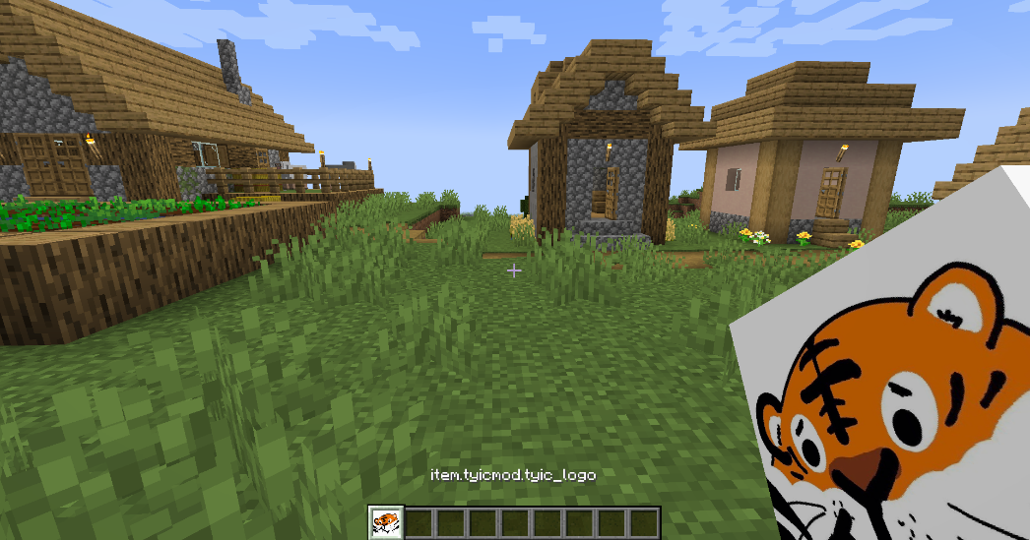
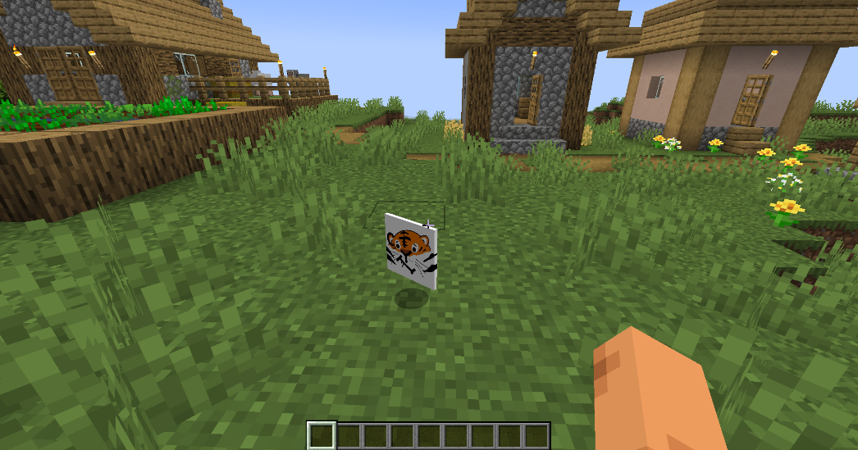
實際測試
當遊戲要渲染一個物品時
便會套用與物品 id 相同的物品映射模型
而物品映射模型則會決定要使用哪個模型
模型則會決定要使用和怎麼使用哪個紋理
最終渲染出物品的外觀
為新物品設定此三項之後
打開遊戲便能看見新物品有了想要外觀！

Slide 20
國際化與在地化
剛剛物品名稱的 "item.tyicmod.tyic_logo"
其實是翻譯鍵名(translation key)
用途是在使用者選擇不同語言時，便有不同的翻譯
這稱為國際化(internationalization，簡稱 i18n)
而將翻譯鍵名映射(翻譯)到各語言文字
這稱為在地化(localization，簡稱 l10n)
當遊戲找不到翻譯時，便會直接使用翻譯鍵名
物品預設的翻譯鍵名為 "item.namespace.id"

Slide 21
國際化與在地化
所有的在地化檔案都被放置在 assets/namespace/lang
命名空間為何無任何影響
在地化檔案皆為 json 檔案，且檔案名稱和語言代號需相同
該 json 檔案為一個物件，鍵為翻譯鍵名，而值為翻譯的字串
常用語言代號有 en_us(English(US))、zh_tw(繁體中文(台灣))
所有語言代號請參考維基百科(https://zh.minecraft.wiki/w/%E8%AF%AD%E8%A8%80)
範例在地化檔案 en_us.json 和 zh_tw.json 如下
{ "item.tyicmod.tyic_logo": "TYIC Logo" }
{ "item.tyicmod.tyic_logo": "TYIC 標誌" }
en_us.json
zh_tw.json

Slide 22


實際測試
為新物品設定在地化後
打開遊戲便能發現新物品
在特定語言下有了想要的名稱
右上為 en_us(English(US))
右下為 zh_tw(繁體中文(台灣))

Slide 23
進階物品
我們可以設計一個新物品的類別
其繼承自 net.minecraft.item.Item 類別
並覆寫當中的一些方法，如 use、useOnBlock 等方法
便能使新物品的功能變的更加的訂製和豐富
範例：製作一個物品「小刀」
使用後對自己造成一點傷害，並損失一點耐久度(durability)

Slide 24
進階物品
注意涉及到邏輯處理，只有伺服端需要進行邏輯處理，客戶端不需要進行邏輯處理
net.minecraft.world.World 類別代表一個世界(world)
有許多世界處理的方法，如動態方法 isClient() 可檢測當前是否為客戶端
net.minecraft.util.ActionResult 枚舉類別表交互執行結果
主要用於控制手部揮動動畫
常用值有 SUCCESS、FAIL、
PASS(沒有發生事情)、
CONSUME(消耗物品)
package org.tyic.tyicmod.item; import (...) public class KnifeItem extends Item { public KnifeItem(Settings settings) {super(settings);} @Override public ActionResult use(World world, PlayerEntity user, Hand hand) { // 邏輯處理只能在伺服端進行，不能在客戶端 if (world.isClient()) return ActionResult.PASS; user.damage((ServerWorld) world, world.getDamageSources().playerAttack(user), 1f); user.getStackInHand(hand).damage(1, user, LivingEntity.getSlotForHand(hand)); return ActionResult.SUCCESS; } }
對玩家
造成
傷害
傷害來源
造成傷害(滴)
package org.tyic.tyicmod.item; import (...)
public class ModItems { public static final Item TYIC_LOGO = register("tyic_logo", Item::new, new Item.Settings()); public static final Item KNIFE = register("knife", KnifeItem::new, new Item.Settings().maxCount(1).useCooldown(1).maxDamage(5)); (...) }
使物品堆疊損失耐久度
獲取手中物品堆疊
KnifeItem.java
最大堆疊數量
物品使用冷卻(秒)
最大耐久度
ModItems.java

Slide 25

進階物品
紋理：assets/tyicmod/textures/item/knife.png
像素：16x16
模型(左下)：
assets/tyicmod/models/item/knife.json
物品模型映射(右下)：
assets/tyicmod/items/knife.json
knife.png
{ "parent": "minecraft:item/generated", "textures": { "layer0": "tyicmod:item/knife" } }
{ "model": { "type": "minecraft:model", "model": "tyicmod:item/knife" } }
knife.json
knife.json

Slide 26
進階物品
在地化：
English(US)：assets/tyicmod/lang/en_us.json
繁體中文(台灣)：assets/tyicmod/lang/zh_tw.json
{ "item.tyicmod.tyic_logo": "TYIC Logo", "item.tyicmod.knife": "Knife" }
en_us.json
{ "item.tyicmod.tyic_logo": "TYIC 標誌", "item.tyicmod.knife": "小刀" }
zh_tw.json

Slide 27
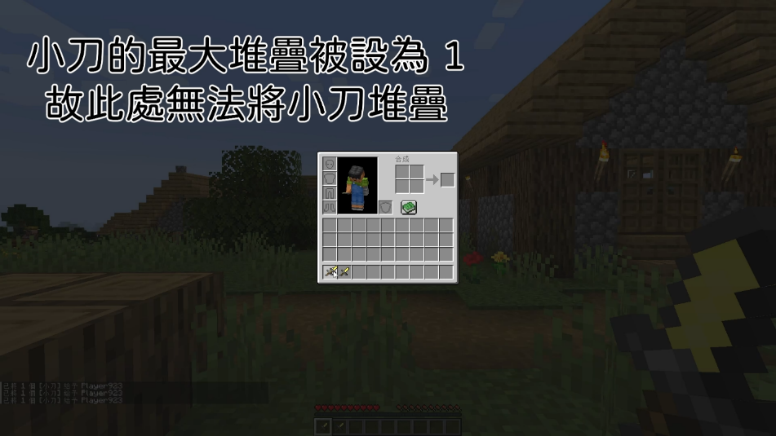
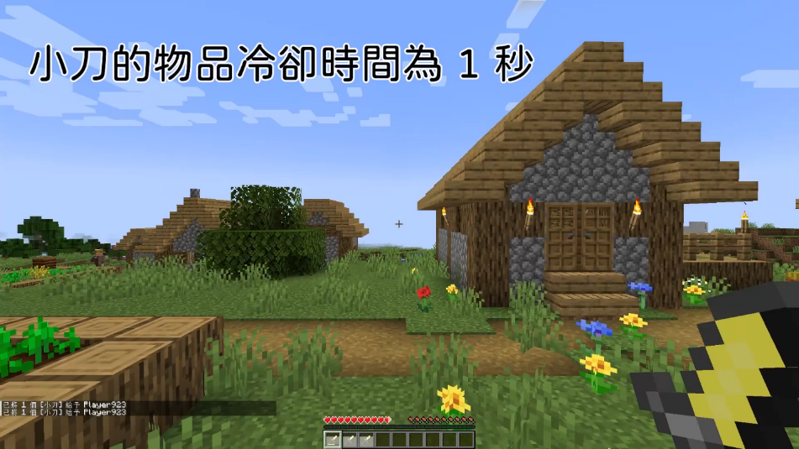
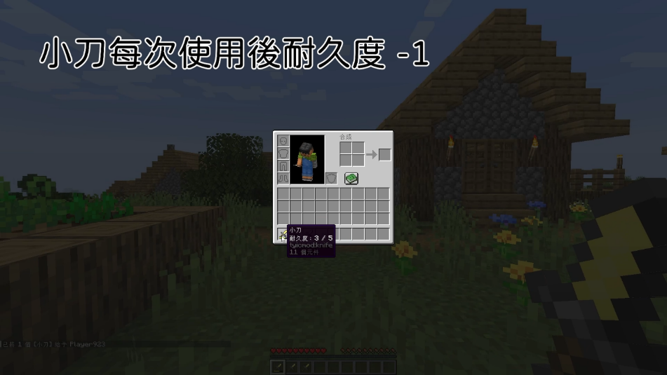
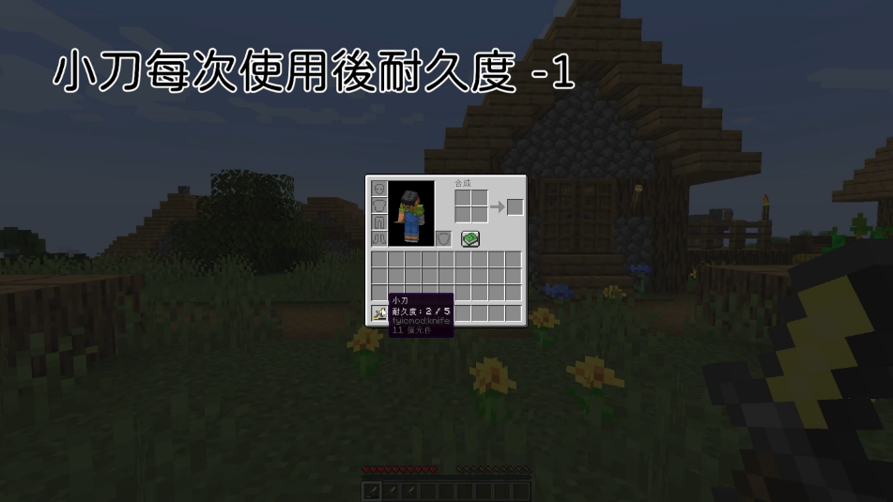
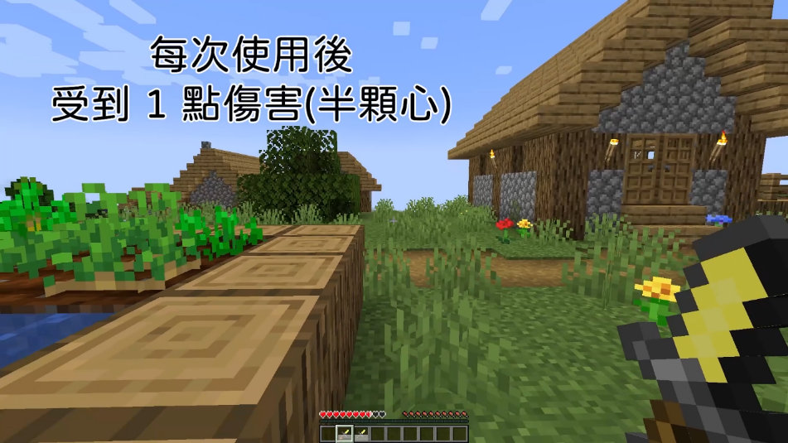
實際測試
影片連結：https://youtu.be/MpKjqfVo_cY

Slide 28
創造模式物品欄
package org.tyic.tyicmod.item; import (...) public class ModItemGroups { public static final RegistryKey<ItemGroup> TYIC_MOD =
RegistryKey.of(RegistryKeys.ITEM_GROUP, Identifier.of(TyicMod.MOD_ID, "tyic_mod")); public static void init() { TyicMod.LOGGER.info("Registering mod item groups."); Registry.register(Registries.ITEM_GROUP, TYIC_MOD, FabricItemGroup.builder() .displayName(Text.translatable("itemGroup.tyic_mod")) .icon(() -> new ItemStack(ModItems.TYIC_LOGO)) .build()); ItemGroupEvents.modifyEntriesEvent(ModItemGroups.TYIC_MOD) .register((itemGroup) -> { itemGroup.add(ModItems.TYIC_LOGO); itemGroup.add(ModItems.KNIFE); }); } }
取得建造者(builder)
設定顯示名稱為 i18n 文字
ModItemGroups.java
建造(build)實例
package org.tyic.tyicmod; import (...) public class TyicMod implements ModInitializer { (...)
@Override public void onInitialize() { LOGGER.info("Initializing Tyic Mod."); ModItems.init(); ModItemGroups.init(); } }
創造模式物品欄註冊鍵
設定顯示圖標，需傳入
Supplier<ItemStack>
使用 Fabric API 可以輕鬆的
創建和修改創造模式物品欄
TyicMod.java

Slide 29
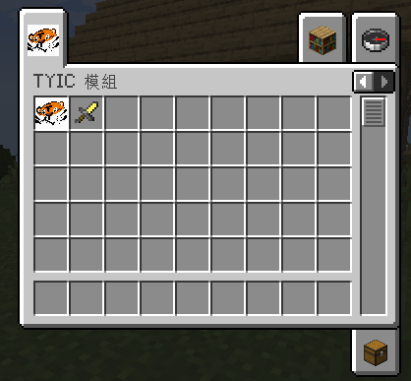
實際測試
在地化：
assets/tyicmod/lang/en_us.json
{ "item.tyicmod.tyic_logo": "TYIC Logo", "item.tyicmod.knife": "Knife", "itemGroup.tyic_mod": "TYIC Mod" }
en_us.json
assets/tyicmod/lang/zh_tw.json
{ "item.tyicmod.tyic_logo": "TYIC 標誌", "item.tyicmod.knife": "小刀", "itemGroup.tyic_mod": "TYIC 模組" }
zh_tw.json

Slide 30
成品
Github 連結：
https://github.com/TYSHIC/tyicmod/tree/01_first-item

